Slide 1
２０１８年度DTLS

Slide 2

地区研修リーダーと
委員の果たす役割
３０分
２０１７年ＲＩ研修リーダー
足立功一（釧路北ＲＣ）

Slide 3
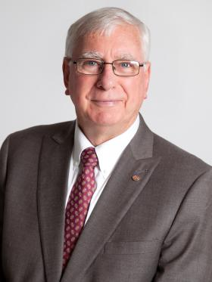
ＲＩ現会長 イアン・ライズリー氏

Slide 4
イアン・ライズリー会長個人からの年度の特別奉仕活動
国際協議会でイアン H.S. ライズリー氏会長エレクトは、持続可能な奉仕というロータリーの目標にとって、環境保護と温暖化抑止が極めて重要であると訴えました。
次期地区ガバナーに向けて講演したライズリー氏は、2017-18年度の会長テーマ「ロータリー：変化をもたらす」を発表しました。
環境の悪化と世界的な気候変動は全人類への脅威である。「影響を最も受けやすいのは弱い立場にある人たちであり、そのような人たちこそ、ロータリーが助けていく必要があるのです。それにもかかわらず、環境問題がロータリーで議題に上がることはほとんどありません」
ライズリー会長エレクトは次のように続けます。「環境の持続可能性がロータリーの懸念分野ではないと言えたのは、昔の話です。今や、環境問題はあらゆる人にとって懸念すべきことです」
会長エレクトはさらに、7月1日の新年度開始から2018年4月22日の「アースデイ」までの期間に、各クラブで会員数と同じ数の植樹をするよう呼びかけました。木を植えることで、空気中から二酸化炭素やそのほかの温室化ガスを除去し、地球温暖化のスピードを和らげる効果があります。

Slide 5


Slide 6

ＲＩ会長エレクト サム F. オオリ氏

Slide 7
◆米国時間の7月13日、国際ロータリー会長エレクトのサム F. オオリ氏が、予定通りに受けた手術後の合併症により、予期せぬかたちで逝去されました。
オオリ氏は38年間、カンパラ・ロータリークラブ（ウガンダ）の会員でした。
エレクトは「相互の責任とお互いを思いやる心という潜在的な価値観と中核的な信条を土台とするロータリーは、私の人生そのものとなりました。ロータリーを通じて誰かの生活をよりよくすることができ、大きな満足感を覚えます」
第108代ロータリー会長としてのオオリ氏の任期は、2018年7月1日に始まる予定でした。
オオリ氏のリーダーシップにより、ウガンダでは29年間で、クラブ数が9から89にまで増えました。
ロータリー会員に「変化をもたらすための熱い情熱」を見出していたオオリ氏。その情熱と誇りを生かして、「すべてのプロジェクトを平和と繁栄の原動力とすること」を望んでいました。
ライズリー会長は、「サムさんは、多くの意味で特別な存在でした。このようなかたちで亡くなられたことは、ロータリー、サムさんの地元地域、世界にとって大きな損失」であるとし、「現在、サムさんの人生を称えるための計画を立てており、計画が固まり次第、発表いたします」と述べました。
ロータリーはオオリ氏を称え、記念基金を設立します。この詳細は追ってお知らせします

Slide 8
◆会長指名委員会委員（敬称略）
Anne L. Matthews（委員長、米国、コロンビア・イースト・ロータリークラブ〔ヒューストン〕）、
Ann-Britt Åsebol（スウェーデン、ファールン・コッパルボーゲン・ロータリークラブ）、Örsçelik Balkan（トルコ、イスタンブール・カラコイ・ロータリークラブ）、
James Anthony Black（スコットランド、ダヌーン・ロータリークラブ）、
John T. Blount（米国、セバストポル・ロータリークラブ）、
Frank N. Goldberg（米国、オマハ・サバ―バン・ロータリークラブ）、
Antonio Hallage（ブラジル、クリチバ・レステ・ロータリークラブ）、
Jackson S.L. Hsieh（台湾、台北サンライズ・ロータリークラブ）、
Holger Knaack（ドイツ、ハルツォグトゥーム・ラウアンブルク・ムーン・ロータリークラブ）、
黒田正宏（日本、八戸ロータリークラブ）、
Larry A. Lunsford（米国、カンザスシティ・プラザ・ロータリークラブ）、
P.T. Prabhakar（インド、マドラス・セントラル・ロータリークラブ）、
M.K. Panduranga Setty（インド、バンガロール・ロータリークラブ）、
Andy Smallwood（米国、ガルフウェイ・ホビー・エアポート・ロータリークラブ）、Norbert Turco（フランス、アジャクシオ・ロータリークラブ）、
渡辺好政（日本、児島ロータリークラブ）、
Sangkoo Yun（韓国、新漢陽ロータリークラブ）

Slide 9
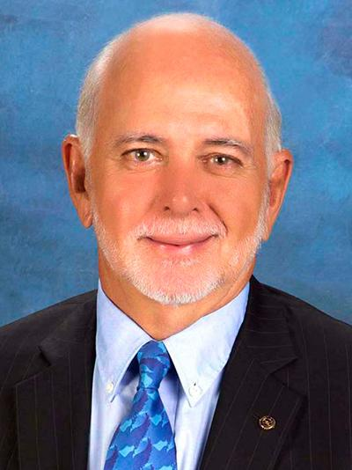
2018-19年度ロータリー年度会長にバリー・ラシン氏が選ばれる

Slide 10
◆会長指名委員会は、2018-19年度国際ロータリー会長に、イーストナッソー・ロータリークラブ（バハマ、ニュープロビデンス島）所属のバリー・ラシン氏を選出しました。
対抗候補者がいない場合、同氏は2017年9月1日に会長エレクトとして宣言されます。
・ラシン氏は会長として、公共イメージの向上と、ロータリーのインパクトを広げるた めのデジタルツールの活用に力を入れたいと考えています。
「ロータリークラブが行っている良いことを知っている人なら、それに加わりたいと思うでしょう。関心のあるすべての人がロータリーの使命を支える活動に参加できるよう、参加や入会を促進する新しい方法を考えなければなりません」とラシン氏。「ロータリーの可視性を高めれば、より多くの人に入会の魅力を伝え、世界中で多くの良いことを実現しているこの会員制組織を支えることができます」
・フロリダ大学で保健・病院運営のMBAを取得し、医療教育機関であるAmerican College of Healthcare Executivesでバハマ初の特別研究員となりました。院長として37年間務めた医療機関Doctors Hospital Health Systemを最近退職し、現在は顧問を務めています。全米病院協会の生涯会員で、Quality Council of the Bahamas、Health Education Council、Employer’s Confederationなど複数の団体の理事・委員長も務めました。
・1980年にロータリー入会。RI理事を経て、現在はロータリー財団管理委員会の副管理委員長を務めています。また、RI研修リーダーとK.R. ラビンドラン2015‐16年度RI会長のエイドも経験しました。
・ロータリー最高の賞であるRI超我の奉仕賞のほか、2010年ハイチ地震後のロータリーによる災害救援活動を統率したことにより多くの人道賞を受賞しています。また、エスター夫人とともに、ロータリー財団のメジャードナー、遺贈友の会会員でもあります。

Slide 11
研修目的
①国際ロータリー会長の年度活動方針を
ガバナーエレクトと協力し、地区役員に
しっかり伝える（企画・指導）
②各種セミナーを効果的に開催し、管理・
運営する（チームの統率能力）
③ロータリーのリーダーとはどのようなもの
か、をしっかり身につけ奉仕活動を推進
（個人の資質を高める）

Slide 12
セッション１の内容
１） 地区研修リーダーとその役割
【基礎的事項の確認】
２） 地区研修委員会の組閣
３） 各地区での研修の紹介
４） 国際協議会でのエレクトの研修内容
５） ガバナーエレクト年度の新しい取り組み
６） ガバナー年度の取り組み

Slide 13
ロータリーの研修リーダー
基礎編

Slide 14
研修リーダー
ロータリアンのリーダーシップ研修で極めて重要な役割を果たすのが、クラブと地区の研修リーダー。
豊富な経験を分かち合いながら、優れたリーダーシップを発揮できる人材を育てましょう。
１、クラブ研修リーダー
２、地区研修リーダー
３、ゾーンレベルの研修リーダー
４、国際協議会の研修リーダー
Notes:
ロータリアンのリーダーシップ研修で極めて重要な役割を果たすのが、クラブと地区の研修リーダー。豊
富な経験を分かち合いながら、優れたリーダーシップを発揮できる⼈材を育てましょう。
研修に関する最新情報は「Rotary Training Talk」ニュースレター（英語のみ）の受信をお申込みくださ

Slide 15
国際協議会の研修リーダー
ゾーンレベルの研修リーダー
RI会長エレクトによって任命される国際協議会研修リーダーは、豊富な経験をいかして次年度ガバナーへの研修を行います。
国際協議会は、次年度ガバナーにリーダーとしてのモチベーションと感動を与えることを目的としており、本会議、グループ討論、ネットワークづくり、親睦行事などを通じて、実践的な研修が行われます。
リソース＆参考資料
地区を成功に導く リーダーシップ 研修編
研修リーダー対象の研修 セッションの⼿引き
「研修リーダーの研修」スライドツール
Notes:
国際協議会の研修リーダー
RI会⻑エレクトによって任命される国際協議会研修リーダーは、豊富な経験を⽣かして次年度ガバナーへ
の研修を⾏います。
国際協議会は、次年度ガバナーにリーダーとしてのモチベーションと感動を与えることを⽬的とし
2015/9/27 研修リーダー | My Rotary
https://www.rotary.org/myrotary/ja/learning-reference/learn-role/trainers 3/3
© 2015 Rotary International.
無断複写・転載を禁ず.
国際協議会は、次年度ガバナーにリーダーとしてのモチベーションと感動を与えることを⽬的とし
ており、本会議、グループ討論、ネットワークづくり、親睦⾏事などを通じて、実践的な研修が⾏
われます。「国際協議会リーダーズガイド」 をご利⽤ください。
リソース＆参考資料
地区を成功に導く リーダーシップ 研修編
研修リーダー対象の研修 セッションの⼿引き
「研修リーダーの研修」⽤スライド
ツー

Slide 16
地区研修リーダー
・★地区研修委員会の委員長を務める
クラブと地区の次年度リーダー研修でガバナーエレクトを応援
ロータリアンへの継続教育において現ガバナーを支援
★ 各種セミナーの開催指導
会長エレクト研修セミナー（PETS）では、次年度のクラブ会長が各自
の役割について学び、ガバナー補佐と協力して次年度の目標設定
に取り組む。
地区研修・協議会では、会長エレクトがPETSで学んだことを基にリー
ダーシップスキルをさらに磨き、ほかの次期地区リーダーも出席して
各自の役割について学びます。この協議会で、クラブリーダーの
チームが次年度の目標をさらに練り上げます。
Notes:
地区研修リーダー
地区研修リーダーは、クラブと地区の次年度リーダーの研修でガバナーエレクトを⽀援し、ロータリアン
への継続教育において現ガバナーを⽀援します。また、地区研修委員会の委員⻑を務めます。
次期クラブリーダーの研修
クラブと地区の次期リーダーの研修は、⼀連の研修会合を通じて⾏われます。各会合について、地区と参
加者のニーズに応じて柔軟に応⽤できる推奨時間枠と推奨カリキュラムが定められています。
会⻑エレクト研修セミナー（PETS）では、次年度のクラブ会⻑が各⾃の役割について学び、ガバナ
ー補佐と協⼒して次年度の⽬標設定に取り組みます。「会⻑エレクト研修セミナー：指導者⽤⼿引
き」をご利⽤ください。
地区研修・協議会では、会⻑エレクトがPETSで学んだことを基にリーダーシップスキルをさらに磨
き、ほかの次期地区リーダーも出席して各⾃の役割について学びます。この協議会で、クラブリー
ダーのチームが次年度の⽬標をさらに練り上げます。「地区研修・協議会 指導者⽤⼿引き」をご利
⽤ください。
地区会員増強セミナーでは、⼊会⾒込者や現会員にとって魅⼒あるクラブづくりなど、さまざまな
会員増強策についてクラブと地区のリーダーが学び、話し合います。
クラブリーダーと会員の研修
地区ロータリー財団セミナーでは、クラブのロータリー財団委員⻑と委員が、ロータリー財団やそ
の⽀援・推進⽅法について学びます。「地区ロータリー財団研修セミナー 指導者⽤⼿引き」と「地
区を成功に導くリ ー ダー シ ップ: ロ ー タリ ー財団 委員会編 - 要覧」をご利⽤ください。
補助⾦管理セミナーでは、会⻑エレクトまたはクラブが指定した代表者が、ロータリーの補助⾦の
効果的な管理⽅法について学びます。「補助⾦管理セミナー指導者⽤⼿引き」をご利⽤ください。
2015/9/27 研修リーダー | My Rotary
https://www.rotary.org/myrotary/ja/learning-reference/learn-role/trainers 2/3
効果的な管理⽅法について学びます。「補助⾦管理セミナー指導者⽤⼿引き」をご利⽤ください。
ローターアクト地区指導者研修では、ローターアクトの次年度役員や地区ローターアクト代表をは
じめ、リーダーとなるローターアクターに加え、ロータリアンやロータリアンではない⼈を対象
に、ローターアクトの情報や素晴らしさを伝えるための研修です。「地区ローターアクト指導者の
⼿引き」をご利⽤ください。
地区指導者育成セミナーでは、ロータリーにおけるさまざまなリーダーシップの機会について、
現・元クラブリーダーが学び、話しあいます。「地区指導者育成セミナー指導者⽤⼿引き」をご利
⽤ください。
地区⼤会は、ロータリアンが友情と協⼒の輪を広げ、感動的な講演を聴いたり、クラブや国際ロー
タリーの重要なトピックについて話しあうための⾏事です。「地区⼤会の⼿引き」をご利⽤くださ
い。
地区リーダーの研修
地区チーム研修セミナーでは、ガバナー補佐と各地区委員会が各⾃の役割について学ぶとともに、
地区⽬標の設定を⾏います。「地区チーム研修セミナー指導者⽤⼿引き」とスライドをご利⽤くだ
さい。
ゾ

Slide 17

President-Elect Training Seminar
President
Pre(=before)+ sid 『前に座る』
→「司会をする」 →「会長」
Elect
その役職に選ばれている人
クラブ会長の役割
充実したロータリークラブを目指して、
クラブを導くこと
渡辺好政元ＲＩ理事提供

Slide 18
★究極の目的は
様々なセミナーを実施することで達成される
リーダーの育成
２０１７年～１８年
ＲＩ研修リーダー
足立功一
Notes:
ＤＧＥに昨日お話ししました

Slide 19
L・E・A・D・E・R
LEADER
渡辺好政元ＲＩ理事提供
Listen | 相手の思いを聴き、こちらの 思いを語る
Enthusiastic | 情熱的に、熱意をもって
Ambitious | 大いなる志をもって
Dream | 夢をかたちにしながら
Enjoy | 楽しみつつ
Rational | 合理的に、理路整然と、感情に溺れることなく

Slide 20
トレーニング と コーチング
渡辺好政元ＲＩ理事提供
トレーニング
「上から下に行われる」、「均一性が要求される」決まった列車（トレーン）で、決まったコースで、皆が同じ場所に行くというイメージ。
コーチング
横の関係で行われる。コーチングを受ける人が、自ら選択する主体性を保持する。馬車（コーチ）のように、自分の好きなところに自分の行きたいコースで進めるように手助けしてくれるイメージ。

Slide 21
リーダーシップ
ロータリーにおける

Slide 22

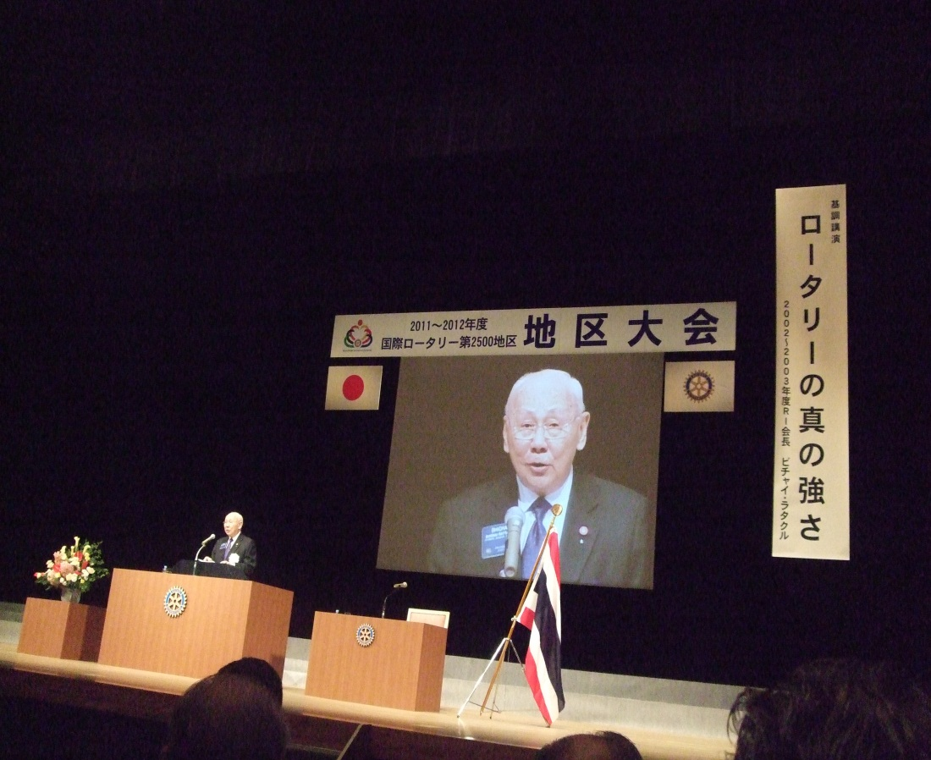
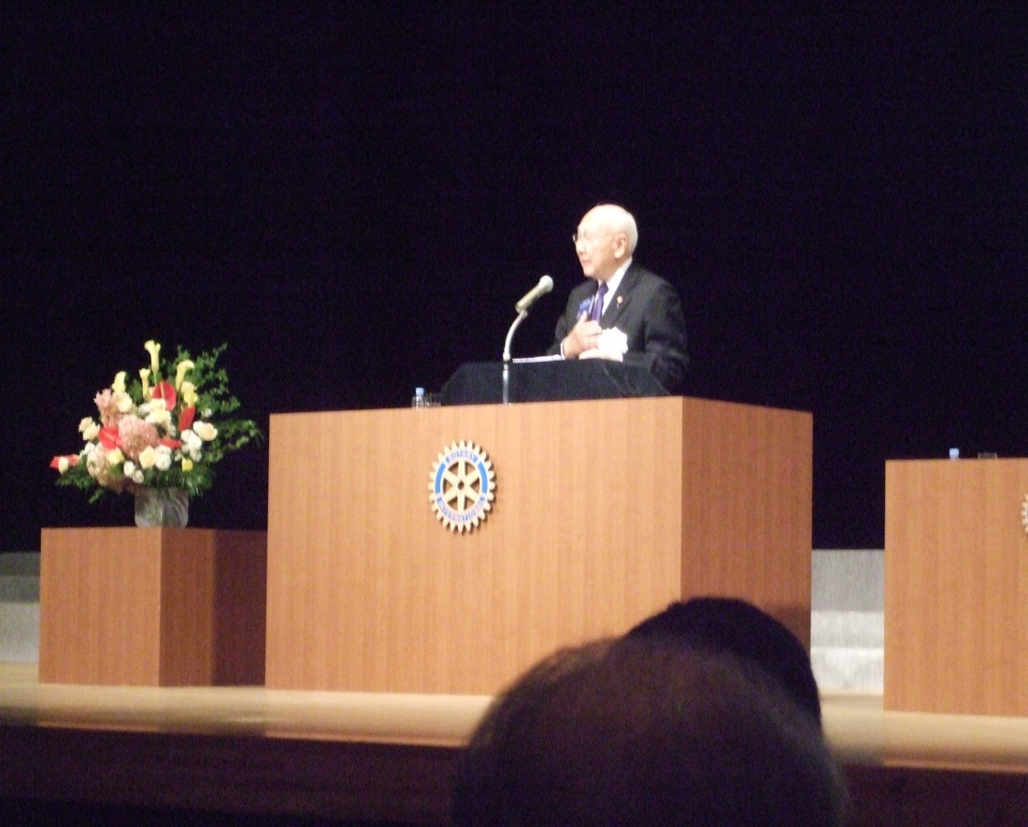
ロータリーのリーダーシップのあり方

Slide 23
ビチャイ・ラタクル元ＲＩ会長の言葉
「 ロータリーのリーダーは変わりますが、
ロータリーのリーダーシップは変わりません。
・・・ ロータリーのリーダーシップは継承されて
いかなければならないのです。」
2011.10.1講演～ロータリーの真の強さより
旭川での地区大会

Slide 24
これからのリーダーの姿勢
①「リーダーは、
役職でなく役割である」
②「上から目線のリーダーシップでなく
下から支えるリーダーシップ」
③「ロータリーのリーダーはあらゆる考
え、行動に対して寛容の心を持った
リーダーシップシップを発揮する」

Slide 25
ロータリーのリーダーシップとは

Slide 26

サーバントリーダーシップ
支配型リーダーシップの反対が、サーバントリーダーシップです。
サーバントリーダーシップは、ロバート・グリーンリーフ（1904～1990）が
1970年に提唱した「リーダーである人は、まず相手に奉仕し、その後相手を
導くものである」というリーダーシップ哲学です。サーバントリーダーは、奉仕や支援を通じて、周囲から信頼を得て、主体的に協力してもらえる状況を作り出します。

Slide 27
サーバントリーダーシップ
支配的リーダーに従うメンバー行動 | サーバントリーダーに従うメンバー行動
主に恐れや義務感で行動する | 主にやりたい気持ちで行動する
主に言われてから行動する | 主に言われる前に行動する
言われたとおりにしようとする | 工夫できるところは工夫しようとする
リーダーの機嫌を伺う | やるべきことに集中する
役割や指示内容だけに集中する | リーダーの示すビジョンを意識する
リーダーに従っている感覚を持つ | リーダーと一緒に活動している感覚を持つ
リーダーをあまり信頼しない | リーダーを信頼する
自己中心的な姿勢を身に付けやすい | 周囲に役立とうとする姿勢を身に付けやすい

Slide 28

変革的リーダーシップ
組織が持つ価値観と、チームの価値観を
一致させる事ができる
情熱をもって仕事に取り組む
難しい決定を下す
必要なリスクを恐れない
常に変化に対応する
新しいアイデアに耳を傾ける
ほかの人のやる気を高める
先見の明をもつ

Slide 29
地区研修リーダ―の責務
これには何がありますか？

Slide 30
責務
１）効果的な（地区活動を成功に導く）地区リーダーシップチームをエレクトと共に組織・任命する
（キャビネットの組閣）
２）地区チームと効果的に協力するための計画を
実行する。 （計画と実行：ＲＩ会長のテーマに沿ったガバナー方針のもと研修を企画）
３）地区チームを導き、クラブと協力する上で
予想される課題への対応策を考える。
（さまざまな予想される困難への対策）

Slide 31
当該年度ＲＩ会長のテーマ・活動方針、そしてガバナーエレクトの活動方針を各セミナーを通して会員へ周知徹底させる
地区リーダーシップチームの活動目的

Slide 32
セッション１の内容
１） 地区研修リーダーとその責務
【基礎的事項の確認】
２） 地区研修委員会の組閣
３） 各地区での研修の紹介
４） 国際協議会でのエレクトの研修内容
５） ガバナーエレクト年度の新しい取り組み
６） ガバナー年度の取り組み

Slide 33

地区リーダーシップチームの
組閣と人選

Slide 34
地区研修リーダーシップチーム
◆地区研修チームは地区研修委員会と地区研修リーダーから構成
研修リーダーの任期は通常１年～２年
地区研修リーダーが研修委員会の委員長を務める事が多い
例外として：地区によっては委員会を設けず、委員長のみとする場合
地区研修委員会だけが存在し、研修リーダーを設けないところもある
いずれの場合でも、地区研修チームが地区内の研修の計画と実施、
監督を担当する
◆役割：クラブと地区の次期リーダーを支援するガバナーエレクトへのサポートや、
ロータリアンへの継続教育を行うガバナーへのサポートをする
ガバナーエレクトは、会長エレクト研修セミナー（ＰＥＴＳ），地区研修協議会、財
団・補助金管理セミナー、米山記念奨学会研修、地区チーム研修セミナーを招
集する一方、ガバナーは地区指導者育成セミナー、や必要に応じて指導者育成
プログラムを招集

Slide 35
地区研修リーダー
●地区研修委員会の委員長を務める
●ガバナーとガバナーエレクトによる合意に基づき、次の地区研修を企画管理
－地区チーム研修セミナー
－会長エレクト研修セミナー（ＰＥＴＳ）
－地区研修・協議会
－地区ロータリー財団セミナー
－指導者育成プログラム
－地区公共イメージセミナー
－補助金管理セミナー
－地区指導者育成セミナー／地区大会
●セッション進行役の人選、研修に関する担当者の割り当て
●研修に関与する他の地区委員会と定期的な連絡
●ロータリー研修リーダー、財団地域コーディネーター（ＲＲＦＣ）ロータリーコーディネーター（ＲＣ),ロータリー公共イメージコーディネータ―（ＲＰＩＣ），恒久基金／大口寄付アドバイザー、（ＥＭGA)と協力
●地区会合やソーシャルメディアで研修告知や出席を奨励
●研修の計画や推進についてクラブ研修リーダーを支援

Slide 36
地区研修委員会
◆地区に研修委員会がある場合、その役割
●研修と分化会の計画と実施
●セッションの進行役と講演者の人選と準備
●研修登録の管理
●研修資料の作成と配布
●諸手配の調整
●研修の評価、研修ニーズの特定
●研修予算の管理、地区ロータリー財団セミナーと地区会員増
強セミナーでの研修に関する助言
●研修の計画や推進についてクラブ研修リーダーを支援
地区研修委員会の委員は次の最低資格を満たしている事が推奨される
１、研修、教育、討論進行の経験を有する
２、地区内クラブの会員であり、会員としての義務を果たしている

Slide 37
役割別の研修スケジュール
 | ７月 | ８月 | ９月 | １０月 | １１月 | １２月 | １月 | ２月 | ３月 | ４月 | ５月 | ６月
ガバナーエレクト研修セミナー
国際協議会
ＧＥＴＳ
地区チーム研修セミナー
●参加者の都合を事前に確認
●遠方から集まる人への配慮
複数の研修を合同で行う
●参加者が一緒に会場に来られ
るよう複数の研修を同時に開催
●インターネットを利用したオンラ
イン研修を検討する
会長エレクト研修セミナー
地区研修・協議会

Slide 38
各種セミナーの効果的な開催
（地区の実情に合った研修）
◆ＤＧＥ時に地区で開催する研修
①地区チーム研修セミナー（地区役員）２月頃
②地区会長エレクト研修セミナー（ＰＥＴＳ）（会長）
③地区研修・協議会（クラブ役員）
④財団・米山・補助金・会員増強等に関する研修
広い地区では複数の研修を合わせて実施
雪等で交通の便が悪い地域では時期を考慮
各研修会の招集者と企画者を地区研修リーダーと相談の上指名する

Slide 39
ガバナーエレクトが招集する研修行事
研修会 開催時期 参加者 目的 企画者
地区チーム研修セミナー ガバナー補佐と地区委員長 地区研修委員会
2月 が各自の役割と責務を理解し、
地区目標と地区リーダーシップ
プランを立てる
会長エレクト研修セミナー クラブ会長エレクトが会長として 地区研修委員会
（ＰＥＴＳ） の責務を理解し、ガバナー補佐
とともに年度目標をたてる
地区研修・協議会 会長エレクトがリーダーシップの 地区研修委員会
スキルを伸ばし、他の次期クラブ
リーダーが各自の役割を理解する
クラブリーダーシップチームが
次年度の目標を立てる

Slide 40
ガバナーが招集する研修行事
研修会 開催時期 | 参加者 目的 | 企画者
地区ロータリー財団セミナー（開催時期は地区決定） | クラブの財団委員長と関心のあるその他の会員 | 地区ロータリー財団委員会、地区研修委員会
地区会員増強セミナー （開催時期は地区決定） | クラブ会長、会員増強委員長、関心のある会員、地区リーダー | 地区会員増強委員会
地区公共イメージセミナー （開催時期は地区決定） | クラブと地区のリーダー、関心のある会員、 | 地区研修委員会
補助金管理セミナー （開催時期は地区決定） | クラブ会長エレクト、またはクラブが指定した代表者 | 地区ロータリー財団委員会、地区研修委員会
地区指導者育成セミナー （地区大会の直前か直後） | クラブの役職を務めた経験を有し、関心のある会員がリーダーシップのスキルを身につける | 地区研修委員会
ロータ―アクト地区指導者講習会（クラブの選挙後6月30日まで） | ローターアクトクラブの次期リーダー、ローターアクター、関心ある会員、ノンロータリアン | 地区ローターアクト代表

Slide 41
セッション１の話し合いの内容
１） 地区研修リーダーとその役割
【基礎的事項の確認】
２） 地区研修委員会の組閣
３） 各地区での研修の紹介
４） 国際協議会でのエレクトの研修内容
５） ガバナーエレクト年度の新しい取り組み
６） ガバナー年度の取り組み

Slide 42
事例紹介

Slide 43
＜質問＞
各地区での会長エレクト研修セミナー（ＰＥＴＳ)はどのように行われていますか？
各地区での地区研修協議会はどのように行われていますか？
どのような方を講師に選出してますか？
各研修会（財団セミナー、米山セミナー、会員増強セミナー）は、研修リーダーが関与していますか？
指導者育成セミナーはどのような方を講師に
人選していますか？
チームの人選はどのようにされていますか？

Slide 44
セッション１の話し合いの内容
１） 地区研修リーダーとその役割
【基礎的事項の確認】
２） 地区研修委員会の組閣
３） 各地区での研修の紹介
４） 国際協議会でのエレクトの研修内容
５） ガバナーエレクト年度の新しい取り組み
６） ガバナー年度の取り組み

Slide 45
国際協議会での
エレクトの研修内容

Slide 46
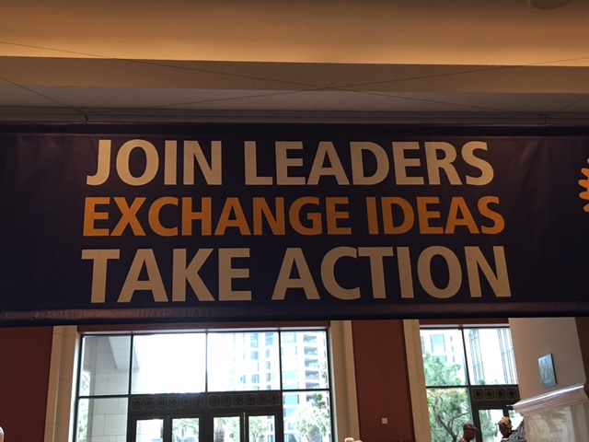
2014年1月、国際協議会に1949年以来掲げられていた“Enter to learn･･･”が廃止され、“Join leaders, Exchange ideas, Take action”が掲示された。

Slide 47

開会本会議

Slide 48
２０１６年度スケジュール
１７日 エレクト到着・開会本会議（夜）
１８日 本会議（テーマ発表）、アイデア交換
１９日 本会議、アイデア交換、国際晩餐舞踏会
２０日 本会議、ワークショップ（ロータリーモーメント）
２１日 本会議、ロータリートーク、祭りの夕べ
２２日 本会議、アイデア交換、ワークショップ、閉会晩餐会

Slide 49
２０１６年度研修項目
１、アイデア交換： 次年度に向けての準備
２、アイデア交換： 会員増強：会員と地域社会のために
３、アイデア交換： ロータリー財団
４、アイデア交換： 財団の人道的活動を支える
５、アイデア交換： 財団の未来を築く
６、ワークショップ： ロータリーモーメント
（心に残るロータリーの体験）の紹介
７、ロータリートーク： リーダーとしての役割と責務
８、アイデア交換 ： 会員基盤とパートナーシップの強化
９、ワークショップ ： 今こそリーダーとして行動しよう

Slide 50
２０１７年度研修項目
１、アイデア交換 ： 次年度に向けて
２、アイデア交換 ： ロータリーの未来
３、アイデア交換 ： 財団を通じた平和の構築
４、アイデア交換 ： 変化するロータリアンの経験
５、アイデア交換 ： 財団の世界的なインパクト
６、アイデア交換 ： 世界にロータリーを伝えるために
７、アイデア交換 ： ロータリーからの支援
８、アイデア交換 ： ロータリートーク：リーダーシップの機
会と責務
９、アイデア交換 ： 変革を管理して強いクラブを築く
１０、アイデア交換 ： 協議会から行動へ

Slide 51
２０１７年度スケジュール
◆プログラム
１月１５日（日曜日） １１：００～１８：００ 登録
１８：００ グランドマーチ （国際晩餐舞踏会に入場）
１９：００ 国際晩餐舞踏会（ＲＩ会長エレクトの紹介等）
１月１６日（月曜日） ７：００ 朝食（ビュッフェ形式）
９：００ 開会本会議（ガバナーエレクト・配偶者）
開会宣言と歓迎の辞、加盟国の国旗紹介
米国・オーストラリアの国歌
モデレーター夫妻、研修リーダー夫妻等の紹介
２０１７－１８年度テーマ講演
１１：００～１２：３０ 分科会（次年度に向けて）
配偶者の討論（成功の為の準備）
１２：３０ 昼食
１４：４５ 第２回本会議（ロータリーの未来）
戦略計画立案とエンパワメント、ＲＩ戦略計画委員
長変化と戦略の為のパートナー、変化の価値
１６：４５～１７：３０ 分科会（ロータリーの未来）
配偶者討論（ロータリーの未来または
ロータリーの基礎）
１７：３０ 夕食
１７：４５ ガバナーエレクトと配偶者のオンラインツール説明会

Slide 52
１月１７日（火曜日）
７：００～８：３０ 朝食
７：３０～８：３０ エレクトと配偶者のオンラインツール説明会
９：００～１０：００ 第３回本会議 ロータリー財団
ロータリー活動の全てが平和に繋がる
次年度の焦点
１０：３０～１２：００分科会（財団を通じた平和の構築）
配偶者開会本会議
①あなたはチームの一員、②ロータリーにおける
配偶者の力、③ご自分にあった役割を作り出す、
パートナーとして支える事、④素晴らしい行事が
与えるインパクト
１２：００ 昼食
１４：１５～１５：１５ 第４回本会議 （会員増強）
ＲＩの最近の規定変更について、規定審議会
がもたらした機会、会員となる事の恩恵、未来
の為の会員増強
１５：４５～１７：１５ 分科会（変化するロータリアンの経験、）
配偶者討論（充実した地区行事でインパクトを生む）
１７：３０～１８：３０ エレクトと配偶者のオンラインツール説明会
夕食

Slide 53
１月１８日 ７：００～８：３０ 朝食
水曜日 ７：３０～８：３０ オンラインツール説明会
９：００～１０：００ 第５回本会議 （ロータリー財団）
ロータリー独自性、私たちの価値観、
インパクトのある奉仕活動、ポリオ撲滅：今、そし
てこれからの５年、ポリオ撲滅のカウントダウン
１０：３０～１２：００ 分科会（財団の世界的なインパクト）
配偶者 ワークショップ（ストリーテリングと奉仕）
１２：００ 昼食
１４：１５～１５：１５ 第６回本会議 ： ロータリーのパートナー
シップ
学友、文化交流、
１５：４５～１７：４５ エレクトと配偶者 ：Ｃｏｎｎｅｃｔ ｆｏｒ Ｐｅａｃｅ
１月１９日 ７：００～８：００ 朝食
木曜日 ７：３０～８：３０ オンラインツール説明会
９：００～１０：００ 第７回本会議 公共イメージ
「世界で良いこと」を行う価値、ブランドに息
吹を：リーダーとしてどう助力できるか、 「世
界を変える行動人」：公共イメージキャンペー
ンの開始について
１０：３０～１２：００ 分科会 世界にロータリーを伝えるために
配偶者 討論：それぞれの関心におうじて

Slide 54
１２：１５～１３：４５ 会長エレクト主催昼食会。記念撮影
１４：１５～１５：３０ ロータリートーク（リーダーシップの機会と責務）
分科会（クラブ・地区支援）
１４：１５～１５：１５ 配偶者第２回本会議 サンディエゴの識字状況
識字率向上における貴方の役割、
Ｔｈｅ Ｍｏｎａｒｃｈ Ｓｔｏｒｙ，識字キットと配布
１５：４５～１７：１５ 配偶者の活動（話し合いと奉仕プロジェクト）
１６：００～１７：１５ 分科会（クラブ・地区支援）
ロータリートーク（リーダーシップの機会と責務）
１７：３０～１９：１５ 夕食
１９：３０～２１：３０ Ａ Ｈａｒｄ Ｄａｙ‘ｓ Ｎｉｇｈｔ コンサート
１月２０日 ７：００～８：３０ 朝食
金曜日 ７：３０～８：３０ オンラインツール説明会
９：００～９：４５ 第８回本会議 変革の管理
２０１７年アトランタ国際大会推進プレゼンテー
ション、ロータリーの未来、クラブを通じて強い
ロータリーを築く、変革の管理、
１０：４５～１２：１５ 分科会（変革の管理で強いクラブを築く）
話し合いと評価：次年度に向けて
配偶者：話し合いと評価：次年度に向けて

Slide 55
１２：１５～１４：００ 昼食
１４：３０～１６：００ 分科会（協議会から行動へ）
１８：３０～２１：００ 閉会晩餐会（２０１８年トロント国際
大会推進プレゼンテーション）
１月２１日 土曜日 出発
※ロータリートーク ： パネリストが自分の経験やロータリーのさまざまな
トピックへの思いを語る
※分科会 ： 研修リーダーによる進行の下、ディスカッションを通じて
参加者同士がアイデアを交換し、互いの経験から学び
合う。 研修リーダーの役割は会話を促す事で講師で
は無い。分科会ではまた、ガバナーに役立つ実践的ス
キルにも焦点があてられる
※本会議 ： 本会議は全てのガバナーエレクトおよび配偶者に出席が
義務付けられている。はじまる１０分前までに必ず着席。
座席指定は、個人用日程表を参照。全ての本会議は英
語で行われる。英語以外の言語は、同時通訳のレシー
バーを持参。
※Ａ Ｈａｒｄ Ｄａｙ‘ｓ Ｎｉｇｈｔコンサート ： 今まで各国のロータリアンが出演して行っていた祭りを取りやめ、全員が一緒にフロアでダンスする形式に変更した。これは、国際協議会はエレクト、配偶者の研修の場であり、祭りにウエートが偏ることを排除した

Slide 56
会長賞と地区対象の特別賞
◆会長賞（クラブ対象）
必須項目
ロータリークラブ・セントラルで少なくとも１０の目標を設定
７月と１月のＲＩ半期人頭分担金を期限までに支払う
その他のカテゴリー
１、会員増強と維持
２、財団への寄付
３、オンラインツールの利用
４、人道的奉仕
５、新世代
６、公共イメージ
◆地区対象
①地区内クラブの少なくとも５１％が会長賞を受賞、
②ＤＤＦの少なくとも２０％をポリオプラスに寄付、
③年次基金への寄付を前年度より５％増やす
④地区全体の会員数を３％ふやす
Notes:
受賞資格
必須項目である２つの活動を完了し、その他のカテゴリーの項目をいくつか満たす
クラブがロータリーセントラルで報告する必要がある

Slide 57
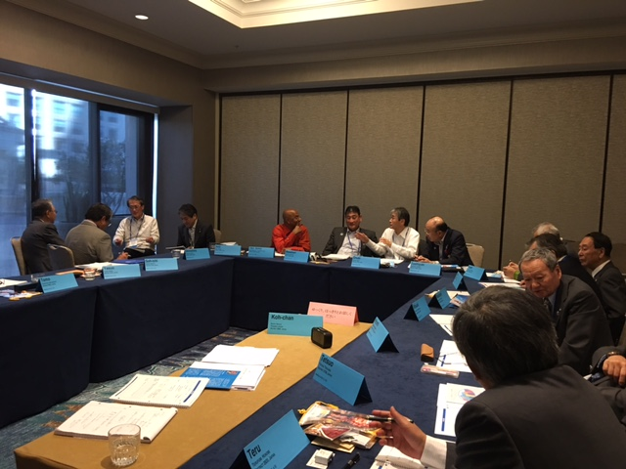

Slide 58
各種コーディネーターの活用

Slide 59
ＲＩの各コーディネーターを利用
◆地域リーダー
ロータリーについての造詣が深く、各分野の経験・知識が豊富な地域リーダーは、戦略計画の三本柱である
「クラブのサポートと強化」
「人道的奉仕の重点化と増加」
「公共イメージと認知度の向上」 をめざして活動します。
地域リーダーには次の4役があります。
①ロータリー財団地域コーディネーター（RRFC）
②ロータリーコーディネーター（RC）
③ロータリー公共イメージコーディネーター（RPIC）
④恒久基金／大口寄付アドバイザー（EMGA）
地域リーダーは、地区を通じて、目標を達成するためのサポート、地元や海外で大きな成果をもたらすためのリソースを提供します。また、ロータリー研究会、ガバナーエレクト研修セミナー（GETS）、地域会合、地区会合、その他の研修行事で研修者や進行役を務めます。

Slide 60
ロータリーコーディネーター（RC）
・ロータリーコーディネーターは、会員の積極的な参加を促し、クラブの会員基盤を発展させるための支援を提供します。各地域のニーズを念頭に、以下の支援を行います。
・会員勧誘と会員維持をめざす革新的な戦略を紹介する
ボランティア活動やネットワークづくりの機会など、会員の積極的な参加を促す
・元気なクラブづくりに役立つベストプラクティスをクラブや地区のリーダーに紹介する
・クラブと地区が戦略計画を立案し、実行するのを助ける

Slide 61
ロータリー財団地域コーディネーター（RRFC）
ロータリー財団地域コーディネーターは、ロータリー財団全般を担当する地域リーダーです。特に、補助金と資金管理、募金（ファンドレイジング）、ポリオプラス、ロータリー平和センターの活動を支え、以下の支援を行います。
国際ロータリーの最優先事項であるポリオ撲滅を達成するため、引き続きポリオプラスへの支援をロータリアンに促す
ロータリー財団への寄付（特に年次基金への寄付）に関してクラブと地区に支援を提供する
ロータリー補助金についてクラブや地区に情報を提供する
ロータリー財団について会員の知識を深めるため、ロータリー財団地域セミナーを実施する

Slide 62
ロータリー公共イメージコーディネーター（RPIC）
・ロータリー公共イメージコーディネーターは、広報、ジャーナリズム、
コミュニケーションに関連する専門知識を生かして、以下の支援を
行います。
・活動の話題を広めることで、ロータリーとその人道的活動をもっと
多くの人びとに認識してもらう
・ロータリーの活動の成功例を、メディア、地方自治体、市民リー
ダー、NGO（非政府組織）などに紹介できるよう、クラブや地区を
支援する
・ロータリーの公共イメージ向上に向け、地域に適したアプローチを
促進する
・ロータリーについて効果的に伝えるため、ビジュアルアイデンティ
ティやその他の広報要素について研修を行う

Slide 63
恒久基金／大口寄付アドバイザー（EMGA）
・恒久基金／大口寄付アドバイザーは、大口寄付と恒
久基金を推進する地域リーダーです。ロータリー財
団の寄付推進委員会との協力の下、以下の活動を
行います。
・地区やその他のリーダーと協力して、大口寄付を
特定、開拓、懇請するための地域に合った計画を立
てるロータリアンと寄付見込者に大口寄付の機会を
紹介する
・現在の財団支援者に感謝の意を表し、新しい寄付者
との関係を開拓するためのイベント実施を助ける

Slide 64
新しい変更点
１、地区公共イメージ研修セミナー
２、地区リーダーシッププランに
地区学友委員会の正式追加
３、ガバナー補佐
４、会員増強
５、ロータリーグローバルリワード

Slide 65

地区公共イメージ研修セミナー
RI理事会推奨の新しい研修セミナー
ロータリー公共イメージコーディネーター
（RPIC）、広報委員会、地区研修リーダーと
協力して実施

Slide 66
今年の国際協議会の本会議の中で最初に上がった議題はＳＮＳ、如何にインターネットを使った情報のやり取りに習熟するか
その為の講習会も開かれました。
それは、ロータリーがと言うより、世界中の組織や団体が 向後地域社会で活動するにあたり否が応でも取り入れなければならないテーマ
新しいテクノロジーを使った組織構築、つまり大げさに言えば文明の進化についていかなければ、あらゆることに遅れをとってしまう

Slide 67
★過去、世界の経済・産業の発展は、３つの産業革命を経て、今は第４次産業革命の時代に突入
○第１時産業革命（18世紀後半）：農業・手工業から蒸気機関による工業化へ変革した時代 「キーワードは水と蒸気」
○第２次産業革命（20世紀初頭）：１９世紀後半の大量生産による庶民の文明化、電力、石油による重工業化と大量生産
「キーワードは電気・石油」
○第３次産業革命（1970年代から21世紀初頭）：コンピューターによる自動化で、２０世紀後半の電子化による製品、生産設備システムの進化であり、多種多様生産のトヨタ方式、そして、一億総中流化 「キーワードはデジタル」
○第４次産業革命： 2010年以降のインターネット、ＩＣ技術、ソーシャルネットワーク化、ツイッター、ライン、フェイスブックなどの使い分けと、これからの人工知能、watosonなどＡＩのテクノロジーの融合

Slide 68
★２０年後、３０年後の世界はどうなっているでしょうか？
テクノロジーの融合により産業用ロボットだけでなく、市民生活にも
ロボットが取り入れられ、自動車をはじめ様々な面での自動化が成
される。 人の働き方もＡＩを駆使し、テレワークが導入され、会社
に行かなくてもよい時代になる
・例えば私たちが苦労している英語の会話も、あと１０年すれば自
動翻訳機の精度が向上し、機械に日本語で話しかけるだけで相
手に通じるという時代に突入
そんな時代に生きている若者や仕事で忙しい人が、はたして わ
ざわざ毎週例会場に集まってくるのか？
例会が面白くなく、毎週ご飯を食べて帰るだけの価値観しかない
クラブでは、はたして何のために時間を割いてまで集まる意義が
あるのかと言う疑問が起こる
Notes:
そして、これからさきの２０年後、３０年後の世界は、テクノロジーの融合により産業用ロボットだけでなく、市民生活にもロボットが取り入れられ、自動車をはじめ様々な面での自動化が成されます。働き方もＡＩを駆使し、テレワークが導入され、会社に行かなくてもよい時代になります。
例えば私たちが苦労している英語の会話も、あと１０年すれば自動翻訳機の精度が向上し、機械に日本語で話しかけるだけで相手に通じるという時代に突入します。
そんな時代に生きている若者や仕事で忙しい人が、はたして わざわざ毎週例会場に皆が集まってくるでありましょうかと言うことです。例会が面白くなく、毎週ご飯を食べて帰るだけの価値観しかないクラブでは、はたして何のために時間を割いてまで集まる意義があるのかと言う疑問です
そこで新たに起こってくる疑問は果たしてロータリーは誰のものなのかと言う事です。
それは古くから入会している会員だけのものなのか？
地域社会の為のものなのか？
それとも世界で奉仕活動をする人の為のものなのか？
ロータリーの２０年後、３０年後、私たちは何をすべきで、どのようになっているのであろうかということです。
今からそれらを見据えた変革をしなければならないわけですが、ＲＩでは、今回の多様性と柔軟性と言う言葉をキーワードに、その時代のクラブは 地域のニーズ、奉仕の形態、会員の考え方により、各々異なったクラブの形式ができているのではないかと推測しております。
例えば、外国との奉仕活動を専門に行うクラブや、地域でそれぞれのニーズに特化した活動だけを目的とするクラブや、個人のノウハウやスキルを使いこなせるクラブ等が誕生して、ロータリーとはさまざまな奉仕の形態に対応した形に変化している事が考えられています。
まさにこれから皆様が行っていかなければならないクラブに対しての柔軟性と寛容が試されています。
ＲＩが今考えている最強のクラブの将来像は、従来型クラブでは無く、さまざまな奉仕の目的、地域のニーズ、例会の形式など、入会する会員それぞれの価値観によって違いがあってもよいのではと考えたわけであります。
しかし、ロータリーと言うものに古くから存在する基本的な価値観を崩してしまうと、それはロータリーでなくなってしまうわけでありますから、ＲＩは今のロータリーのユニークさは何なのか、ほかの団体と違うところは何なのかを、最近民間のシンクタンクに依頼して評価してもらいました。
その結果では。
１、ロータリーには職業分類がある
２、奉仕活動の中で３１年間ぶれずにポリオ撲滅に取り組んでいる
３、全世界に３５０００のクラブがある世界的ネットワークをもっている
４、世界規模での社会奉仕活動をしている
５、地域社会のニーズだけでなく、リソースも供給している
この５つがロータリーのユニークさと評価されました。
そして、これからさきの２０年後、３０年後の世界は、テクノロジーの融合により産業用ロボットだけでなく、市民生活にもロボットが取り入れられ、自動車をはじめ様々な面での自動化が成されます。働き方もＡＩを駆使し、テレワークが導入され、会社に行かなくてもよい時代になります。
例えば私たちが苦労している英語の会話も、あと１０年すれば自動翻訳機の精度が向上し、機械に日本語で話しかけるだけで相手に通じるという時代に突入します。
そんな時代に生きている若者や仕事で忙しい人が、はたして わざわざ毎週例会場に皆が集まってくるでありましょうかと言うことです。例会が面白くなく、毎週ご飯を食べて帰るだけの価値観しかないクラブでは、はたして何のために時間を割いてまで集まる意義があるのかと言う疑問です
そこで新たに起こってくる疑問は果たしてロータリーは誰のものなのかと言う事です。
それは古くから入会している会員だけのものなのか？
地域社会の為のものなのか？
それとも世界で奉仕活動をする人の為のものなのか？
ロータリーの２０年後、３０年後、私たちは何をすべきで、どのようになっているのであろうかということです。
今からそれらを見据えた変革をしなければならないわけですが、ＲＩでは、今回の多様性と柔軟性と言う言葉をキーワードに、その時代のクラブは 地域のニーズ、奉仕の形態、会員の考え方により、各々異なったクラブの形式ができているのではないかと推測しております。
例えば、外国との奉仕活動を専門に行うクラブや、地域でそれぞれのニーズに特化した活動だけを目的とするクラブや、個人のノウハウやスキルを使いこなせるクラブ等が誕生して、ロータリーとはさまざまな奉仕の形態に対応した形に変化している事が考えられています。
まさにこれから皆様が行っていかなければならないクラブに対しての柔軟性と寛容が試されています。
ＲＩが今考えている最強のクラブの将来像は、従来型クラブでは無く、さまざまな奉仕の目的、地域のニーズ、例会の形式など、入会する会員それぞれの価値観によって違いがあってもよいのではと考えたわけであります。
しかし、ロータリーと言うものに古くから存在する基本的な価値観を崩してしまうと、それはロータリーでなくなってしまうわけでありますから、ＲＩは今のロータリーのユニークさは何なのか、ほかの団体と違うところは何なのかを、最近民間のシンクタンクに依頼して評価してもらいました。
その結果では。
１、ロータリーには職業分類がある
２、奉仕活動の中で３１年間ぶれずにポリオ撲滅に取り組んでいる
３、全世界に３５０００のクラブがある世界的ネットワークをもっている
４、世界規模での社会奉仕活動をしている
５、地域社会のニーズだけでなく、リソースも供給している
この５つがロータリーのユニークさと評価されました。
例えば、外国との奉仕活動を専門に行うクラブや、地域でそれぞれのニーズに特化した活動だけを目的とするクラブや、個人のノウハウやスキルを使いこなせるクラブ等が誕生して、ロータリーとはさまざまな奉仕の形態に対応した形に変化している事が考えられています。
まさにこれから皆様が行っていかなければならないクラブに対しての柔軟性と寛容が試されています。
ＲＩが今考えている最強のクラブの将来像は、従来型クラブでは無く、さまざまな奉仕の目的、地域のニーズ、例会の形式など、入会する会員それぞれの価値観によって違いがあってもよいのではと考えたわけであります。
しかし、ロータリーと言うものに古くから存在する基本的な価値観を崩してしまうと、それはロータリーでなくなってしまうわけでありますから、ＲＩは今のロータリーのユニークさは何なのか、ほかの団体と違うところは何なのかを、最近民間のシンクタンクに依頼して評価してもらいました。
その結果では。
１、ロータリーには職業分類がある
２、奉仕活動の中で３１年間ぶれずにポリオ撲滅に取り組んでいる
３、全世界に３５０００のクラブがある世界的ネットワークをもっている
４、世界規模での社会奉仕活動をしている
５、地域社会のニーズだけでなく、リソースも供給している
この５つがロータリーのユニークさと評価されました。

Slide 69
★新たに起こってくる疑問：果たしてロータリーは誰のものなのか？
①それは古くから入会している会員だけのものなのか？
②地域社会の為のものなのか？
③世界で奉仕活動をする人の為のものなのか？
ロータリーの２０年後、３０年後、私たちは何をすべきで、どのよ
うになっているのであろうか
今からそれらを見据えた変革をしなければならないが、ＲＩでは、今回の多様性と柔軟性と言う言葉をキーワードに、その時代のクラブは 地域のニーズ、奉仕の形態、会員の考え方により、各々異なったクラブの形式ができているのではないかと推測

Slide 70
◆新しいクラブの形態
①外国との奉仕活動を専門に行うクラブ
②地域でそれぞれのニーズに特化した活動だけを目的とするク
ラブ
③個人のノウハウやスキルを使いこなせるクラブ
ロータリーとはさまざまな奉仕の形態に対応した形に変化してい
かなければならない
まさに、これから地区研修委員会が主導して、研修を行ってい
かなければならない内容は、クラブの変革へのサポート、柔軟
性と寛容が試されています。
ＲＩが今考えている最強のクラブの将来像は、従来型クラブで
は無く、さまざまな奉仕の目的、地域のニーズ、例会の形式など、
入会する会員それぞれの価値観によって違いがあってもよいの
ではと考えたわけであります。

Slide 71
◆ しかし、ロータリーと言うものに古くから存在する基本的な
価値観を崩してしまうと、それはロータリーでなくなってしまう
ＲＩは今のロータリーのユニークさは何なのか、ほかの団体と
違うところは何なのかを、最近民間のシンクタンクに依頼し
、評価してもらいました。
その結果
１、ロータリーには職業分類がある
２、奉仕活動の中で３１年間ぶれずにポリオ撲滅に取り組んで
いる
３、全世界に３５０００のクラブがある世界的ネットワークをもっ
ている
４、世界規模での社会奉仕活動をしている
５、地域社会のニーズだけでなく、リソースも供給している
この５つがロータリーのユニークさと評価されました。

Slide 72
ロータリー・クラブセントラル
◆クラブ、奉仕、財団への寄付に関して各クラブの情報が見られる
活気にあふれ、柔軟性と革新性のあるクラブとなるために、目標を設定し、それに向けた活動計画を立てましょう。このタブでは、会員増強、ロータリアンの参加、クラブのコミュニケーション、広報の各分野について、目標の設定と進捗の確認を行うことができます。
現・次期・直前クラブリーダー（会長、幹事、会計、クラブ事務職員／常任幹事、財団委員長、会員増強委員長）は、目標を進捗を編集できます。クラブ会員は全員、目標と進捗を閲覧できます。
ところが、これを全く使っていないクラブが多い。
ＲＩ会長賞の基準は、クラブセントラルの目標の達成

Slide 73
ロータリークラブセントラルの導入推進
１、ガバナーの一番の仕事は各クラブを支援すること
そのためには、クラブの情報を正確に入手しなけれ
ばならない
２、情報入手の方法としては
①ガバナー補佐から入手
②アンケートを実施する
③クラブセントラルに入力（ある地区ではクラブセ
ントラルに情報を入力しなければ公式訪問はし
ない）

Slide 74
地区研修委員会に是非協力していただきたい事
地区で行われるエレクト年度の研修は、ガバナーエレクトが国際協議会で研修してきた、最先端のＲＩの考えを地区の会員に伝える事
地区ガバナーエレクトの地区目標を会員に伝える
地区内の各クラブで困っている問題を解決するための研修を取り入れる
そのためには、各クラブの情報を取得するためにクラブセントラルを使用。クラブ、地区、分区での情報を共有するためのツールとしてクラブセントラル１００％の導入への協力

Slide 75
会長賞と地区対象の特別賞
◆会長賞（クラブ対象）
必須項目
ロータリークラブ・セントラルで少なくとも１０の目標を設定
７月と１月のＲＩ半期人頭分担金を期限までに支払う
その他のカテゴリー
１、会員増強と維持
２、財団への寄付
３、オンラインツールの利用
４、人道的奉仕
５、新世代
６、公共イメージ
◆地区対象
①地区内クラブの少なくとも５１％が会長賞を受賞、
②ＤＤＦの少なくとも２０％をポリオプラスに寄付、
③年次基金への寄付を前年度より５％増やす
④地区全体の会員数を３％ふやす
Notes:
受賞資格
必須項目である２つの活動を完了し、その他のカテゴリーの項目をいくつか満たす
クラブがロータリーセントラルで報告する必要がある

Slide 76
セッション１の話し合いの内容
１） 地区研修リーダーとその役割
【基礎的事項の確認】
２） 地区研修委員会の組閣
３） 各地区での研修の紹介
４） 国際協議会でのエレクトの研修内容
５） ガバナーエレクト年度の新しい取り組み
６） ガバナー年度の取り組み

Slide 77
◆最近の地区ロータリー研修に求められる事項
１）ＳＮＳを使った新しい情報ツール使用をクラブに取り
入れる為の研修
２）ロータリーＯｒｇの使い方の指導
３）My Rotaryへの登録
４）ロータリークラブセントラルへの入力、周知・徹底
５）国際ロータリーの現況と世界の情勢をしっかり把握し、
その情報を広報する
６）ＲＩの新しい奉仕活動の考え方と流れをしっかり把握
するクラブの柔軟性を取り入れ、クラブの変革を進め
る
７）会長賞、地区特別賞への挑戦を奨励する
８）クラブ、地区の次期リーダーを発掘し、人材を育成す
る研修を企画

Slide 78
私たちが思い描く将来像…
RIとクラブがより大きく、豊かで、大胆になる
「ロータリーという商品」を魅力的なものになる
ロータリーが他団体と区別されて認識される
ロータリーの貢献によって人々の生活がさらに豊かになる
行動主体の奉仕というイメージが定着
変化し、ダイナミックで、時代にふさわしい存在
世界で最も優れた市民団体となる
Notes:
78
ロータリアンや一般の方々からのあらゆるフィードバックに基づき、組織のビジョンが次のようにまとめられました。
大きく、豊かで、大胆なクラブとなり、ロータリーへの入会が魅力的なものとなる
ロータリーと他の団体との違いがはっきりと区別される
<<クラブ>>
ロータリーの活動のおかげで、生活の質が向上したことを人々が意識するようになる
変わり行く地域社会や世界のニーズに応える、ダイナミックなクラブ
<<クリック>>
世界や地域のリーダー的存在としてロータリーが認識される
ロータリーと他団体とを区別する、ロータリーならではの素晴らしさを人々に知ってもらうため、ロータリーの中核的価値観をどのように生かすことができるでしょうか。
ロータリーの中核的価値観とは、多様性、親睦、リーダーシップ、高潔性、奉仕です。
ロータリーの優先項目：
クラブの強化
奉仕活動の重点化（奉仕活動の重点を絞ること）
ブランドイメージと認知度の向上

Slide 79
グローバル化するロータリーは
一つのサイズではみんなに合わない
柔軟性を与える
規則を少なくする
発展への意欲を与える
より良く協力する
「顧客重視の」クラブ
まさに今年の規定審議会の決定
Notes:
この見出しが伝えるメッセージは次のようなことです。
RIの計画は、戦略的決定のために「1つのサイズ」にすべてを当てはめることではありません。
戦略計画の趣旨は、クラブをサポートするためのRIの指針を示すことです。
これはロータリー・クラブの計画ではなく、RIの計画です。これをクラブの指針とすることはできますが、義務ではありません。
戦略計画は、
RIからの指示を少なくし、クラブが地域や文化に合った活動を独自に計画できるようにするものです。
クラブに柔軟性と選択肢を与えるものです。
それぞれの地域や文化の違いを認識しています。
クラブが成長し、多様な会員を持ち、全会員の間の協力を促進するため、新しい参加のかたちを会員に与えるものです。
各クラブは、現会員、入会見込者、受益者、協力団体のニーズを考えた上で、クラブ独自の戦略を立てることができます。

Slide 80
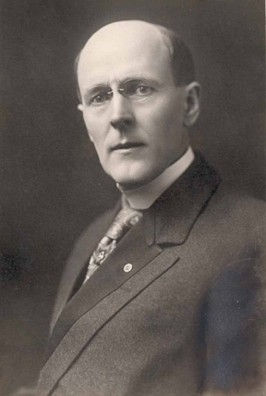
ポール・ハリス

Slide 81
ご清聴ありがとうございます

